Slide 1



Slide 2

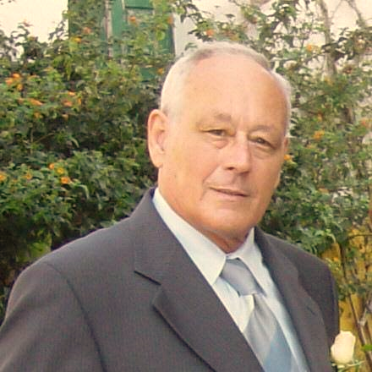
Poeta
Alfredo dos Santos Mendes
Menção Honrosa
Poesia Livre
VI Concurso Literário
Algarve/Brasil 2002
Lagos, 01/06/2002

Slide 3
PALAVRAS
Alfredo dos Santos Mendes

Slide 4
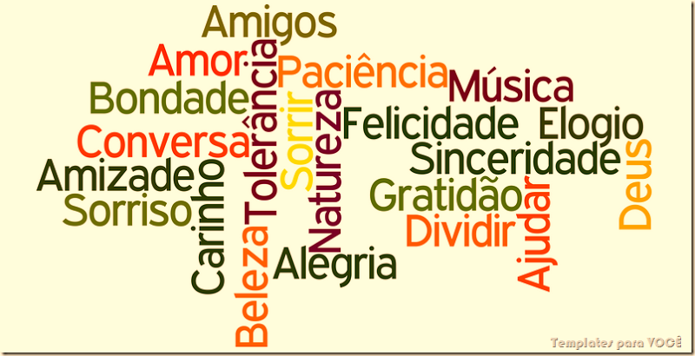

Slide 5

Vinte e seis diferentes caracteres,
que terão o sentido que quiseres,
dependendo do seu ordenamento.
Podem falar de amor, fraternidade.
Ser instrumento de felicidade,
ou ordem que transmite sofrimento!

Slide 6
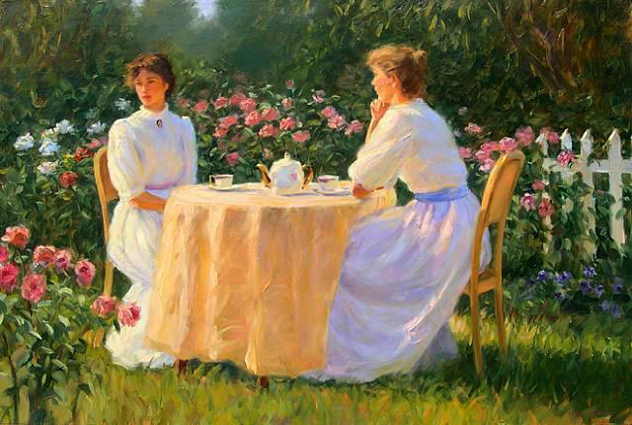

Slide 7
São símbolos que expressam o sentir!
Traduzem na verdade e no mentir,
Aquilo que nos dita o pensamento.
Por vezes se apresentam sibilantes...
Como fio de navalha...Frios cortantes...
Ou suave como doce sentimento!

Slide 8
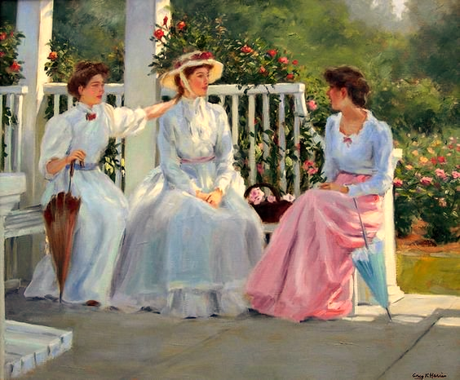

Slide 9
Palavras mil, pudemos escrever.
E na sua leitura compreender,
O mistério de histórias inauditas.
E fica transparente o mais cerrado...
Translúcido e mais iluminado...
São como um cristal, as palavras ditas!

Slide 10

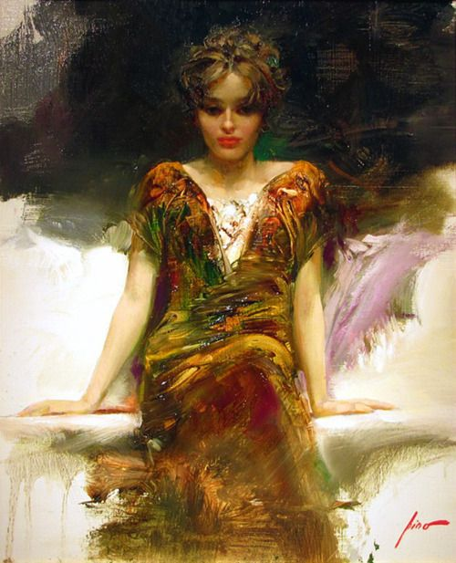

Slide 11
Tem musicalidade se há ternura.
Tem repressão se dita com censura.
Tem melodia...Dita com amor!
Com palavras se dita: a guerra ou paz!
Através das palavras se é capaz,
De fomentar o ódio, e o horror!

Slide 12
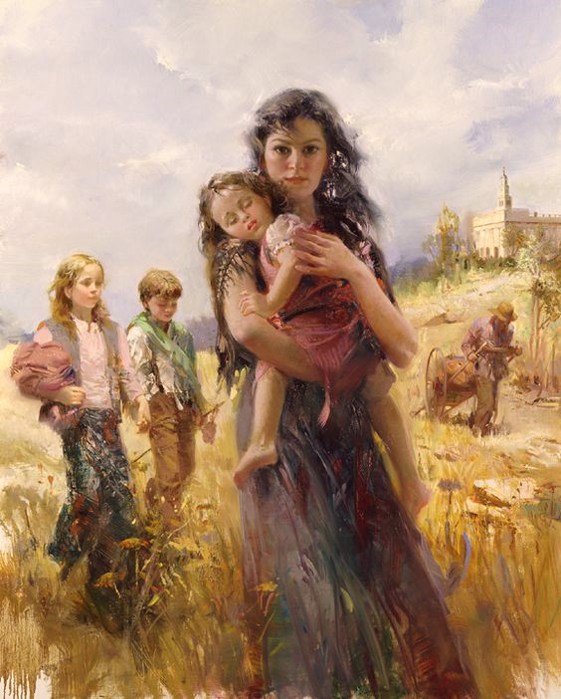

Slide 13
Falar só por falar e não pensar...
Nos faz lembrar alguém que quer pesar.
Numa arcaica balança sem fiel.
A balança, balança meio louca.
Sai a palavra assim da nossa boca,
Sem nexo, sem sentido, em tropel!

Slide 14
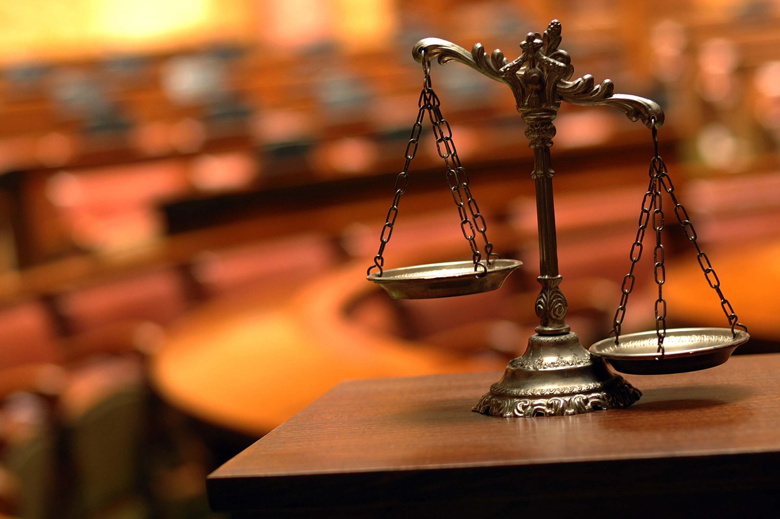

Slide 15

Alfredo dos Santos Mendes
Cléo Menegatt

Slide 16
Imagens: Internet e Acervo Pessoal
Texto: Alfredo dos Santos Mendes
Música: Your Song-Elton John
http://www.sergrasan.com.br/cleoslides
Canal no Youtube:
http://www.youtube.com/c/CleoniceMenegattGoelzer
Criação, Formatação e Edição:
Cléo Menegatt
cmenegatt2016@gmail.com

